Slide 1
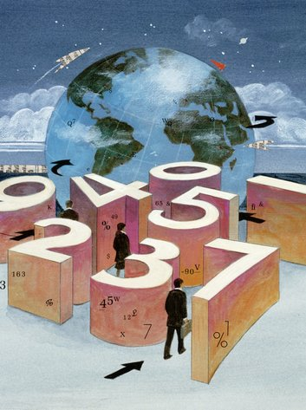
Как числа управляют миром?

Slide 2
Несколько лет назад ведущие одной из телепередач прошли с камерой по улицам Санкт – Петербурга, предлагая крупный приз человеку, который … всего лишь правильно прочитает небольшой текст – одно предложение!
- Попробуйте – может, этот приз ждет вас?.. Прочтите:
«Арендатор владел 867 790 га земли».

Slide 3
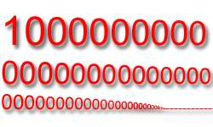
Самое большое число в мире…
Существует ли оно?

Slide 4
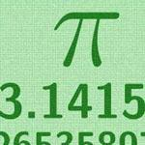
Никакое другое число не является таким загадочным, как "Пи”…
π = 3,141592653589793238462643...

Slide 5
Прочтите:
Жалел о 500 рублях.
Располагаю 600 рублями.
К 770 прибавьте 200.
Из 850 вычесть 50.
На 620 солдатах были пилотки, а 380 солдатам их не досталось.
Учитель был в ужасе от 590 ошибок, допущенных в диктанте из 240 слов.
Знакомство с 555 участниками конкурса продолжалось в течение 30 дней и заняло более 200 часов.
Около 700 килограммов конфет раздали 830 малышам, после чего у 820 из них разболелись животы.

Slide 6
Можно ли здесь по форме числительного определить, о ком идет речь: о женщине или о мужчине?
…Земного счастья мы не ценим,
Людей привыкли мы ценить;
Себе мы оба не изменим,
А нам не могут изменить.
(М. Ю. Лермонтов)
…Игру страстей мы знали оба,
Томила жизнь обоих нас,
В обоих сердца жар угас,
Обоих ожидала злоба
Слепой фортуны и людей
На самом утре наших дней.
(А. С. Пушкин)

Slide 7
Внимание! Объявляем конкурс!
Начинаем конкурс на замещение вакантных мест дикторов телевидения ( так как они допускают в своей речи большое количество ошибок). Условия просты: надо всего лишь правильно прочитать текст.
«В мире животных»
Самое крупное животное в мире – синий кит. Вес его сердца достигает 600-700 кг, языка – 300 кг, печени – 1200 кг.
Вес самого животного равен весу 30 слонов или 150 быков, то есть достигает 150 т. Длина тела свыше 30 м. По сравнению с 75 тоннами веса мяса кита, вес его мозга ничтожен: не более 8 кг.
Новорожденный китенок «крошечный»: около 7 м длины и 5-6 т веса. Зато в сутки он выпивает до 200 л молока и прибавляет в весе от 60 до 100 кг.

Slide 8
«Экран криминальных сообщений»
Гражданка Мухина, найдя кошелек с 5 620 рублями, приобрела самовар стоимостью около 2 500 рублей, а также чай, сахар и кондитерские изделия на сумму свыше 3 409 рублей, прибавив к найденным 5 620 рублям еще что-то около 289 рублей из личных сбережений. Собравшимся у Мухиной 187 гостям было предложено роскошное угощение. На 38-минуте пира на хозяйку напал некто Пауков, но гости, увлеченные едой, не обратили на это внимания. Спас Мухину оперуполномоченный Комаров (это его 265-я подобная операция). Видно, жалеет теперь Мухина о
5 620 рублях, потраченных на негодяев – гостей! А заодно не мешало бы и задуматься о том, что приобретенное нечестным путем счастья не приносит! Напоминаем, что найденные деньги, вещи и документы следует сдавать в «Стол находок»! За последний год это было сделано 789 440 гражданами. Хотелось бы, чтобы этой норме поведения следовали все.

Slide 9
«Астрологический прогноз»
Завтра, 16 октября, с 18 часов 45 минут до 23 часов 41 минуты на улицу лучше не выходить: об этом говорит положение Венеры в градусе 66-й широты. Овнам не рекомендуется заключать сделки на сумму свыше 562 770 рублей, а Тельцам – на сумму менее 390 860. Раку в этот день можно рискнуть, но не более чем 269 750 рублями. Если Лев уже располагает 580 272 рублями капитала, ему повезет: к этим 580 272 прибавится еще от1,5 до 130 тысяч. Дева давно мечтает о 150 000, которые могли бы поправить ее дела. Завтра эти мечты сбудутся, если Юпитер столкнется с Марсом.

Slide 10
Еще много нового и интересного скрывает в себе мир чисел!!! Если Вам интересно, приходите, ждем Вас!!!

